Slide 1
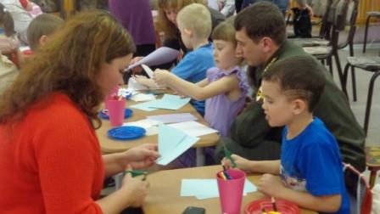
Семинар – практикум «Школа для родителей» Тема: «Метод проектной деятельности в образовательном процессе»
Муниципальное бюджетное дошкольное образовательное учреждение
центр развития ребёнка детский сад № 2 «Дружная семейка»
Материал подготовили и провели:
педагог – психолог Кулинич А.А.,
воспитатели: Козлова Е.Н.,
Савина Н.А.

Slide 2
Ежегодно в нашем детском саду проводятся семинары-практикумы «Школа для родителей».
Целью этих мероприятий является непосредственное вовлечение родителей в образовательный процесс ДОО.

Slide 3
В марте 2015 г. было проведено мероприятие, посвящённое проектной деятельности «Откуда пришла снежинка?»
Задачи:
1. Познакомить родителей с методом проектов и его значением в развитии ребёнка.
2. Привлечь к участию в совместной проектной деятельности с детьми.
3. Формировать интерес и желание принимать активное участие в образовательном процессе ДОО.

Slide 4
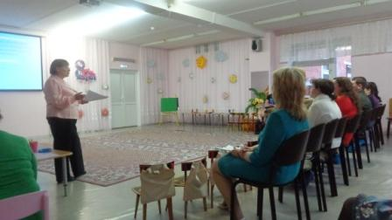
Часть 1.
Выступление педагога-психолога Кулинич А.А.
Тема: «Проектная деятельность, как новый подход в стимулировании познавательной активности дошкольников».

Slide 5
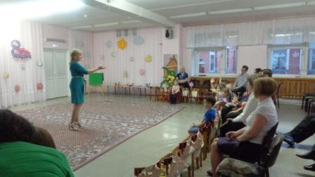
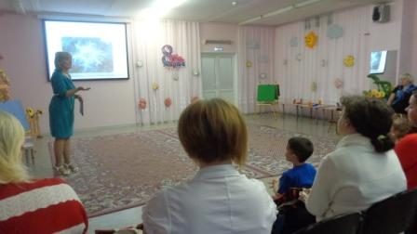
Часть 2.
Творческий мини-проект с детьми «Откуда пришла снежинка?»
Задачи:
1.Обобщить знания детей о зиме.
2.Закреплять умение отгадывать загадки.
3. Развивать связную речь, фантазию.
Беседа с детьми о зиме, зимних забавах.
Отгадывание загадок

Slide 6
Сочинение сказки о маленькой капельке.
«Жила-была маленькая… (капелька). Она сидела на пушистом… (облаке ) и, свесив ножки смотрела на… (землю). Скучно стало капельке и она отправилась … (путешествовать). Весной она умывала… (землю, кусты, деревья), наполняла…(лужи) и в них купались …(воробьи), и природа…(оживала, просыпалась). Летом капелька тёплым дождём поливала…(сад, огород, цветы).
Но вот наступила…( осень). Завяли…(цветы), опали…(листья с деревьев). Расстроилась капелька и пролилась…(холодным дождём). Становилось всё…(холоднее), подул морозный…( ветер) и превратилась капелька в маленькую пушистую…(снежинку).»

Slide 7
Какие бывают снежинки?

Slide 8
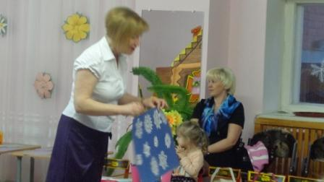
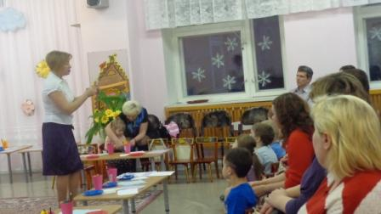
Часть 3. (практическая)
Изготовление снежинок.
Рассматривание образцов снежинок.
Показ способов изготовления.

Slide 9
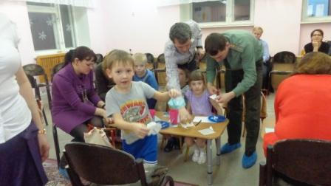
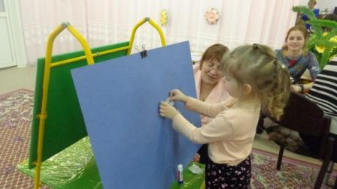
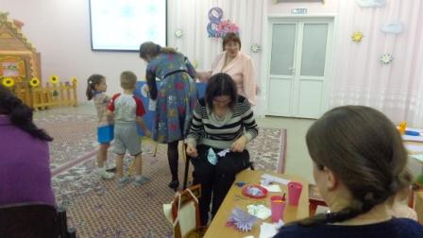
Совместная деятельность детей и взрослых.

Slide 10
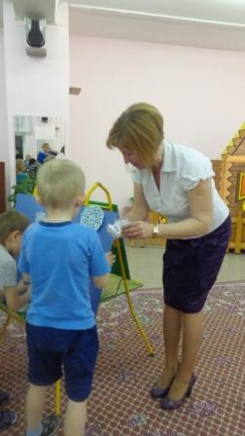
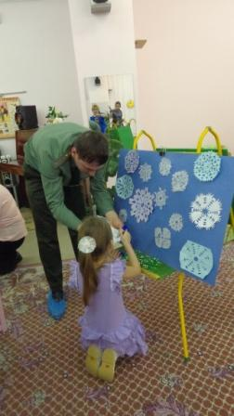
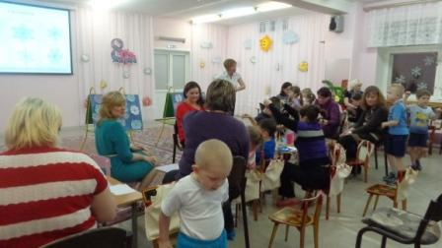
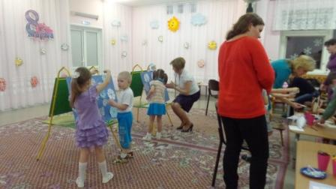
Совместная деятельность детей и взрослых.

Slide 11
Итог мероприятия:

Slide 12
Спасибо за внимание.
Контактные телефоны: 9601951359
9049117056

